Slide 1

N.GREGORY MANKIW
经济学原理（第8版）
[美] 曼昆 著
V. Andreea CHIRITESCU 编
（Eastern IIIinois University）
第26章
储蓄、投资和金融体系

Slide 2
金融机构
金融体系
  经济中存在一系列机构
    帮助一个人的储蓄供给
    与另一个人的投资需求相匹配
  使经济中的稀缺资源由储蓄者流向借贷者
金融机构
  金融市场
  金融中介

Slide 3
金融市场, 第1部分
金融市场
  储蓄者可以直接提供资金给借贷者
  债券市场
  股票市场

Slide 4
金融市场, 第2部分
债券市场
  债券: 债务证明
    到期日, 债务偿还的时间
    利率, 到期日之前定期支付的比率
    本金, 还款量
  向公众借贷
    大的公司或政府可以使用这种方式

Slide 5
金融市场, 第3部分
债券由于其特点而不同：
  期限: 到期之前的时间长度
    几个月, 30 年, 永久的
    长期债券比短期债券风险更大
    长期债券的利率通常更高

Slide 6
金融市场, 第4部分
债券由于其特点而不同：
  信用风险: 违约的可能性
    借贷者不能偿还利息或者本金的可能性
    高的违约风险具有高的利率
    中央政府债券倾向于有较低的利率
    垃圾债券, 非常高的利率：由财务状况不稳定的公司发行

Slide 7
金融市场, 第5部分
股票市场
  股票: 企业部分所有权的索取权
    对企业所获得利润的索取权
  有组织的股票交易
    一级和二级市场
  股票持有者
    销售股票以赚钱
  股票指数
    一组股票的平均价格

Slide 8
金融中介机构, 第1部分
金融中介机构
  储蓄者间接提供资金给借贷者
  银行

Slide 9
金融中介机构, 第2部分
银行
  吸收存款
    银行支付利息
  向借贷者提供贷款
    银行收取利息

Slide 10
储蓄与投资
账户的恒等式: S = I
储蓄 = 投资
  是经济作为一个整体
  一个人的储蓄可以为一个的投资提供资金
  可贷资金市场出清
    商品：可贷资金
    价格：利率

Slide 11
账户的恒等式, 第1部分
国内生产总值(GDP, Y)
  总收入= 总支出
Y = C + I + G + NX
  Y = 国内生产总值, GDP
  C = 消费
  I = 投资
  G = 政府购买
  NX = 净出口

Slide 12
账户的恒等式, 第2部分
封闭经济体
  不与其他国家交易
  NX = 0
开放的经济体
  与其他国家进行交易
  NX 可能 ≠ 0

Slide 13
账户的恒等式, 第3部分
假设封闭经济体: NX = 0
  Y = C + I + G
国民（总）储蓄, S
  在用于消费和政府购买后剩下的一个经济中的总收入
  S = Y – C – G
  Y – C – G = I
  S = I

Slide 14
账户的恒等式, 第4部分
T = 税收减去转移支付
  S = Y – C – G
  S = (Y – T – C) + (T – G)
私人储蓄 = Y – T – C
  家庭在支付了税收和消费之后剩下来的收入
公共储蓄 = T – G
  政府在支付其支出后剩下的税收收入

Slide 15
账户的恒等式, 第5部分
预算盈余: 公共储蓄 = T – G > 0
  税收收入大于政府支出的余额
预算赤字: 公共储蓄 = T – G < 0
  政府支出引起的税收收入短缺

Slide 16
真实利率和名义利率
名义利率
  通常报告的利率
  没有对通货膨胀的影响进行修正
真实利率
  经通货膨胀影响修正的利率
= 名义利率 - 通货膨胀率

Slide 17
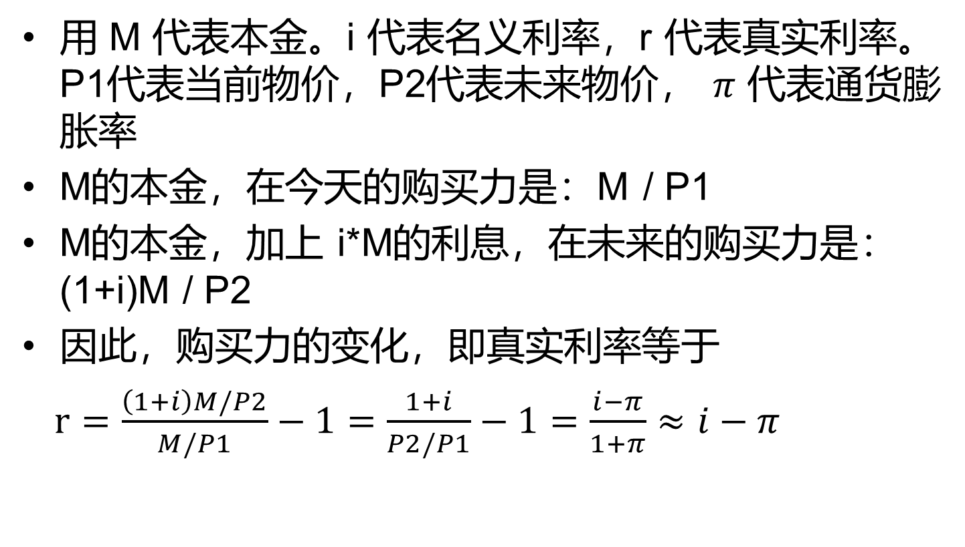
数学证明
用 M 代表本金。i 代表名义利率，r 代表真实利率。P1代表当前物价，P2代表未来物价， $π$ 代表通货膨胀率
M的本金，在今天的购买力是：M / P1
M的本金，加上 i*M的利息，在未来的购买力是： (1+i)M / P2
因此，购买力的变化，即真实利率等于
$r=\frac{\left(1+i\right)M/P2}{M/P1}−1=\frac{1+i}{P2/P1}−1=\frac{i−π}{1+π}≈i−π$

Slide 18
可贷资金市场, 第1部分
可贷资金市场
  市场
    想储蓄的人借以提供资金
    想借钱投资的人借以借贷资金
    假设政府支出和税收是外生给定的
  （真实）利率
    储蓄的回报
    借贷的成本
  消费：单一金融市场上，C(r) 关于 r 单调递减

Slide 19
可贷资金市场, 第2部分
可贷资金的供给与需求
  可贷资金供给的来源
    储蓄 S(r) = Y – C(r) – G
  可贷资金需求的来源
    投资 I(r)
  贷款的价格 = 真实利率
    借贷者付给贷款的
    借出者对于他们储蓄的回报

Slide 20
可贷资金市场, 第3部分
可贷资金的需求与供给
  当利率上升时
    需求的数量下降
    供给的数量上升
  供给曲线
    向上倾斜，S(r) 斜率为正（C(r)斜率为负）
  需求曲线
    向下倾斜， I(r) 斜率为负

Slide 21
图 1 可贷资金市场
利率
供给 S(r)
5%
需求 I(r)
0
$1,200
可贷资金
(10亿美元)
经济中的利率调整使可贷资金供求平衡。可贷资金的供给来自国民储蓄，包括私人储蓄和公共储蓄。可贷资金的需求来自想为投资而借款的企业与家庭。这里的均衡利率为5%，而可贷资金的供给的供给量与需求量为1.2万亿美元。

Slide 22
可贷资金市场, 第4部分
政府政策
  可以影响储蓄与投资
    储蓄激励
    投资激励
    政府预算赤字和盈余

Slide 23
政策1: 储蓄激励
改变税法以鼓励储蓄（或抑制消费C(r)）
  影响可贷资金的供给
  供给增加
    供给曲线向右移动
  新均衡
    更低的利率
    更多的可贷资金
  更多的投资

Slide 24
图 2 储蓄激励增加了可贷资金供给
利率
供给, S₁(r)
S₂(r)
5%
1. 储蓄的税收激励增加了可贷资金的供给. . .
4%
2. . . . 这导致均衡利率下降 . . .
需求
0
$1,200
$1,600
可贷资金
(10亿美元)
3. . . . 并增加了可贷资金的均衡数量.
鼓励美国人更多的储蓄的税法变动将使可贷资金供给曲线从S1(r)向右移动到S2(r)。因此，均衡利率会下降，而且低利率刺激了投资。在图中，均衡利率从5%下降到4%，储蓄和投资的可贷资金均衡数量从1.2万亿美元增加到1.6万亿美元。

Slide 25
政策2: 投资激励
投资赋税减免
  影响可贷资金的需求
  增加需求
    使需求曲线向右移动
  新均衡
    更高的利率
    更多的可贷资金数量
    更多的储蓄

Slide 26
图 3 投资激励增加了可贷资金的需求
利率
供给
1. 投资赋税减免增加了可贷资金的需求 . . .
6%
5%
2. . . . 这导致均衡利率上升. . .
I₂(r)
需求, I₁(r)
0
$1,200
$1,400
可贷资金
(10亿美元)
3. . . . 并增加了可贷资金均衡数量.
如果投资赋税减免政策的通过能够鼓励美国企业更多的投资，那么可贷资金的需求就会增加。结果均衡利率将上升，而且更高的利率又会刺激储蓄。在图中，当需求曲线从I1(r)移动到I2(r)时，均衡利率从5%上升到6%，并且储蓄和投资的可贷资金均衡数量从1.2万亿美元增加大到1.4万亿美元。

Slide 27
政策 3: 预算赤字/预算盈余, 第1部分
政府预算 T – G
  政府的预算赤字扩大或盈余降低
    源于 G 增加或 T 降低
  政府预算赤字缩小或盈余增加
    源于 G 降低或 T 增加

Slide 28
政策 3: 预算赤字/预算盈余, 第2部分
情况1：G 增加
  S私人 = Y – T – C(r) 不变
  S公共 = T – G 降低
  S(r)向左平移
情况2：T 降低
  S私人 = Y – T – C(r) 增加
  S公共 = T – G 降低
  S(r) 仍然向左平移，因为 S私人↑ < S公共↓
  背后原因是边际消费倾向：C(r) = (Y – T)/(1+r)

Slide 29
图 4 政府预算赤字的影响
利率
S₂(r)
供给, S₁(r)
6%
1. 预算赤字减少了可贷资金的供给 . . .
5%
2. . . . 导致均衡利率上升. . .
需求
0
$800
$1,200
可贷资金
(10亿美元)
3. . . . 并使可贷资金均衡数量下降.
预算赤字的增加降低了国民储蓄。可贷资金的供给下降，均衡利率上升。这样，当政府借款为预算赤字筹资时，有些原本要借款用于投资的家庭和企业就被挤出。在图中，当供给从S1(r)移到S2(r)时，均衡利率从5%上升到6%，储蓄和投资的可贷资金均衡数量从1.2万亿美元降至0.8万亿美元。

Slide 30
政策 3: 预算赤字/预算盈余, 第3部分
预算赤字扩大或盈余降低：(T – G) ↓
  可贷资金供给曲线向左移动
  更高的利率和更低的投资
预算赤字缩小或盈余增加： (T – G) ↑
  可贷资金供给曲线向右移动
  更低的利率和更高的投资
公共投资 GI 的“挤出效应”
  传统上，GI 的增加会扩大赤字导致 I 降低
  若使用得当也有“挤入效应”，使得 I(r) 右移
  均衡下投资恢复，但利率变得更高

Slide 31
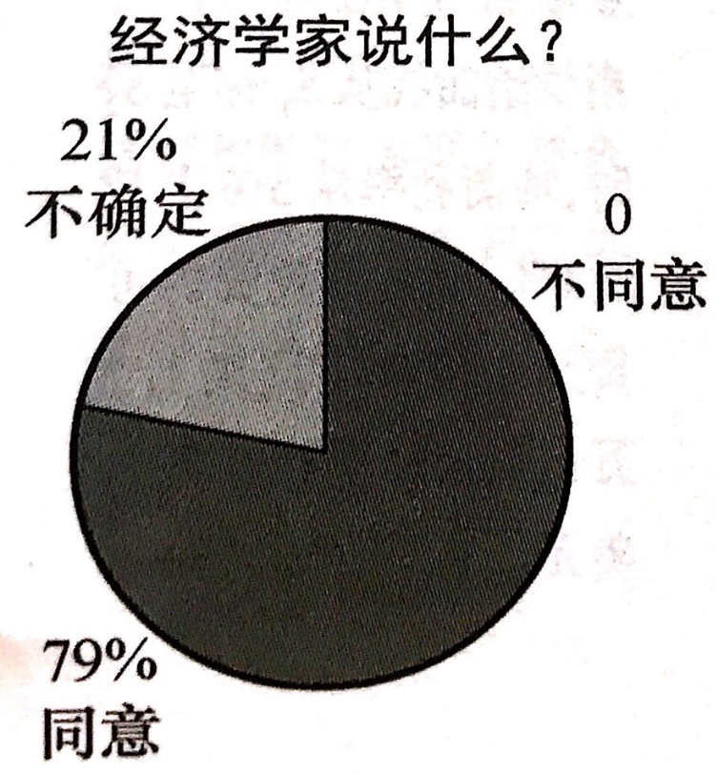
专家看法
财政政策与储蓄
“持续的减税和各种通过降低储蓄率来刺激消费的政策可能会降低长期生活水平。”

